Slide 2
数学六年级下北师
第二单元系统复习测试卷

Slide 3
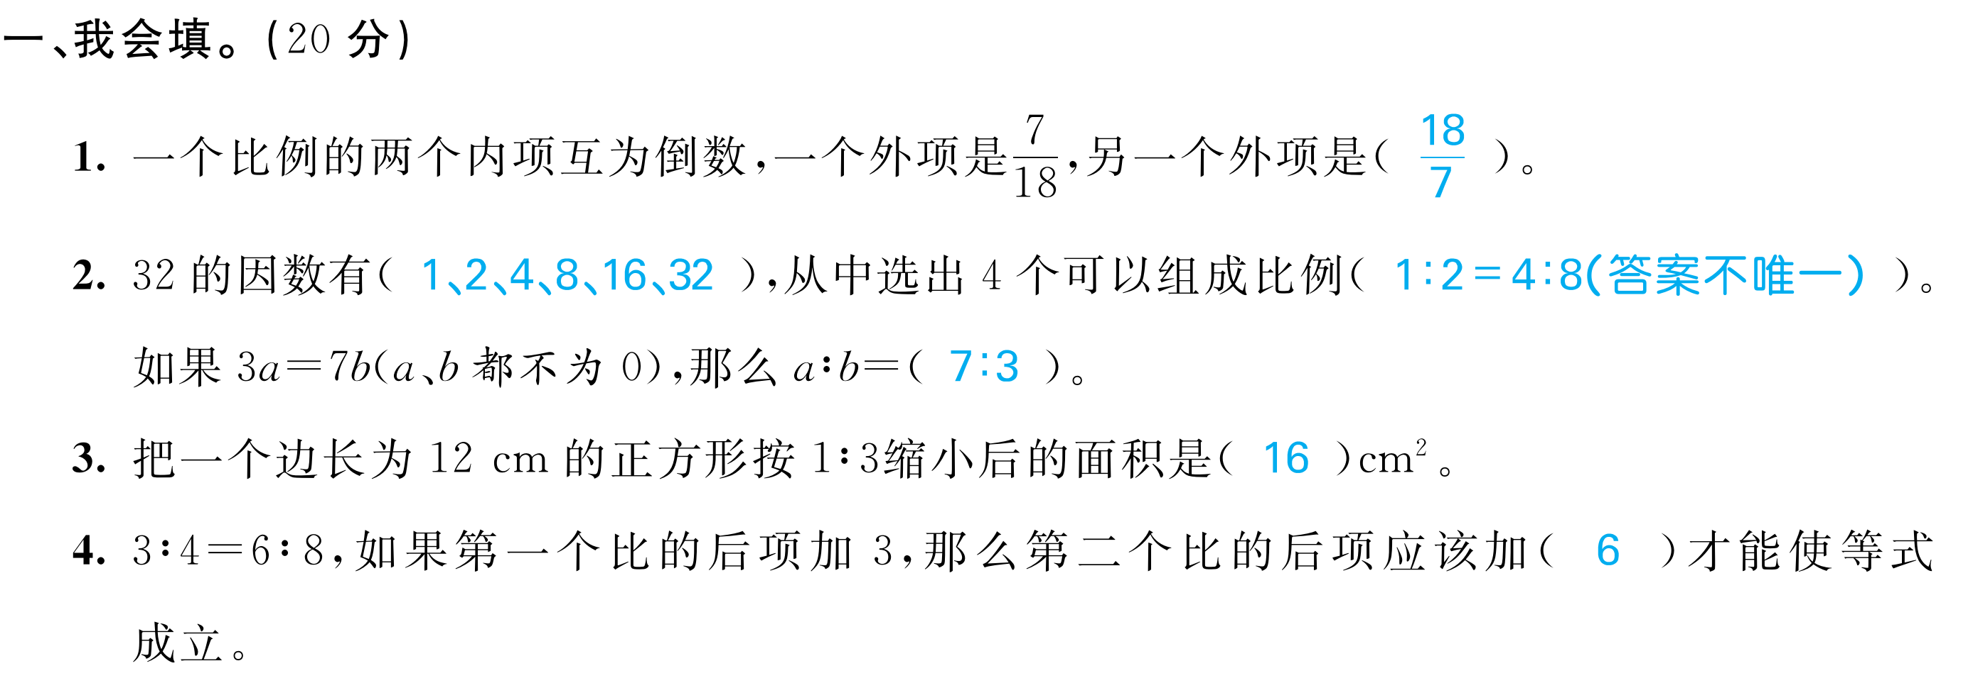

Slide 13
